Slide 1
BÁO CÁO ĐỒ ÁN CUỐI KỲ
THÀNH VIÊN:
1612579 Nguyễn Văn Tài
1412403 Nguyễn Hoàng Phúc

Slide 2
CÂU HỎI ĐẶT RA:
Dự đoán 3 tiếng sau có mưa hay không dựa trên dữ liệu thời tiết hiện tại
Ý nghĩa: nếu trả lời được tốt câu hỏi này thì chúng ta có thể chuẩn bị tốt hơn mà không cần kết nối mạng để tra cứu

Slide 3
THU THẬP DỮ LIỆU
Nguồn: https://www.worldweatheronline.com
Path: /ho-chi-minh-city-weather-history/vn.aspx
Đã kiểm tra tinh hợp lệ của dữ liệu, path không được đề cập đến trong robots.txt
Dữ liệu được lấy từ 1 tháng 1 năm 2017 đến 30 tháng 11 năm 2019

Slide 4
THU THẬP DỮ LIỆU
Dùng thư viện requests_html kết hợp với Selenium để parse dữ liệu
Dữ liệu lấy xuống bao gồm time, month, temperature, feel like, wind, gust, cloud, humidity, precipitaion (lượng mưa), pressure và weather

Slide 5
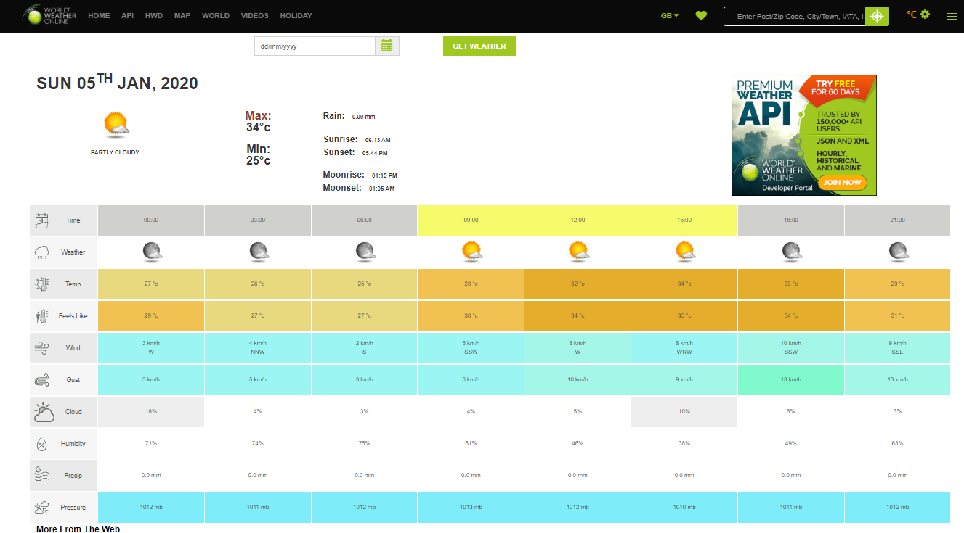
Dùng Selenium để điền ngày tháng và bâm nút để hiện giá trị thời tiết
Giá trị cần lấy

Slide 6
MÔ TẢ DỮ LIỆU
Dữ liệu train gồm 8512 dòng, 12 cột
Ý nghĩa mỗi cột:
Time: thời gian trong ngày (string)
Month: tháng (float)
Temperature: nhiệt độ (float) đơn vị độ C
Feels like: nhiệt độ cảm nhận được (float) đơn vị độ C
Wind: tốc độ gió (trung binh) (float) đơn vị km/h
Gust: tốc độ gió (cao nhất) (float) đơn vị km/h
Direction: hướng gió (string)
Cloud: độ che phủ của mây (float) đơn vị %
Humidity: độ ẩm (float) đơn vị %
Precipitation: lượng mưa (float) đơn vị mm
Pressure: áp suất (float) đơn vị mb
Weather: thời tiết (string)

Slide 7
LABEL
Label chính là giá trị thời tiết của 3 tiếng sau
Dòng dữ liệu trên sẽ có label là giá trị thời tiết của dòng dữ liệu sau
Label sau đó được map về {norain, ltrain, rain}

Slide 8
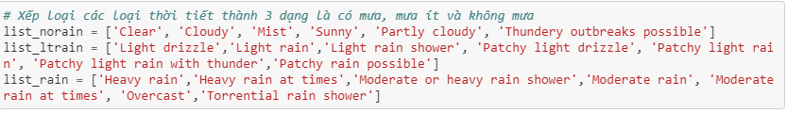
LABEL
Giá trị thời tiết được phân loại bằng tay do cần phải đọc hiểu tinh chất thời tiết:
Bảng phân loại:

Slide 9
TIỀN XỬ LÝ
Dữ liệu được chia ra thành tập train và tập test với tỷ lệ 90 – 10
Sau đó tập train được chia tiếp thành train và validation theo tỉ lệ 80 – 20

Slide 10
TIỀN XỬ LÝ – LOẠI BỎ CỘT
Cột precipitation có quá nhiều giá trị 0. Đồng thời giá trị 0 vừa có thể là 0 mm vừa có thể là 0 đo đạc được
Do để lại sẽ làm phức tạp hóa quá trình tiền xử lý cũng như có thể làm model bị overfitting nên nhóm bỏ cột này

Slide 11
TIỀN XỬ LÝ – XỬ LÝ GIÁ TRỊ THIẾU
Các cột có type là float nếu thiếu có giá trị là 0.
Các cột có type là string không có ghi nhận có giá trị thiếu
Do dữ liệu truyền vào sau này để test hoặc sử dụng model có thể có giá trị trống (NaN) nên nhóm xử lý thêm với trường hợp giá trị trống là NaN
Tổng kết:
Ở các cột có type là float, giá trị trống có thể là 0 hoặc NaN thay bằng mean của cột đó
Ở các cột có type là string, giá trị trống có thể là NaN, thay bằng giá trị xuất hiện nhiều nhất

Slide 12
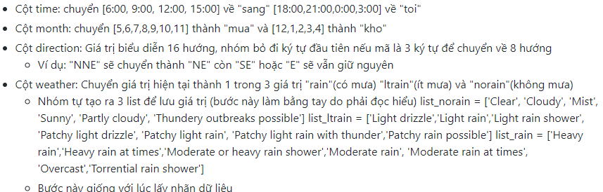
TIỀN XỬ LÝ – XỬ LÝ GIÁ TRỊ CATEGORY
Trước khi áp dụng OneHotEncoder, cần giảm số chiều dữ liệu của các cột category xuống

Slide 13
TIỀN XỬ LÝ – CHUẨN HÓA
Chuẩn hóa dữ liệu bằng StandarScaler

Slide 14
ÁP DỤNG MÔ HÌNH
Multi-layer perceptron
Support vector machine (sử dụng Gaussian/RBF kernel)

Slide 15
Multi-layer perceptron
Nhận xét:
Theo chiều tăng của số tầng ẩn, độ lỗi giảm, đạt tối nhất ở h = 100 (đạt độ lỗi 0 khi a = 0.0001)
Theo chiểu tăng của alpha độ lỗi tăng, khi a vượt qua 1 độ lỗi tăng vượt trội. Ta thấy a thấp khả năng học của mô hình tốt hơn, nhưng khi xuống nhỏ hơn 0.01 thì độ lỗi bắt đầu tăng (trừ trường hợp 100 tầng ẩn)

Slide 16
Multi-layer perceptron
Nhận xét:
Với alpha <=1 theo chiều giảm, độ lỗi trên validation tăng, trong khi độ lỗi trong train set có xu hướng giảm. Có thể đây là dấu hiệu của overfitting, còn với alpha lớn, model underfitting do cả hai độ lỗi đều cao
Không tinh trường hợp a lớn, với h =100 ta thấy có dấu hiệu của overfitting do độ lỗi tăng lên cao hơn cả các model ít tầng hơn
Tốt nhất tại alpha = 10 và 50 tầng ẩn

Slide 17
Support vector machine
Nhận xét:
Với C và gamma tăng thì độ lỗi trên giảm

Slide 18
Support vector machine
Nhận xét:
Không có giá trị C nào thực sự tốt do độ lỗi đều khá cao
Độ cong của hàm gaussian với gamma =0.01 cho kết quả khả quan nhất
Ngoài ra với g=1 ta thấy mô hình bị overfitting.
Tốt nhất tại c=50, gamma=0.01

Slide 19
KẾT QUẢ CUỐI CÙNG CỦA HAI MÔ HÌNH
 | Độ lỗi tốt nhất (train set) | Độ lỗi tốt nhất (validation set)
MLPClassification | 14.9828627 | 19.5822454
SVM Gaussian/RDF kernel | 17.1046189 | 19.6475196

Slide 20
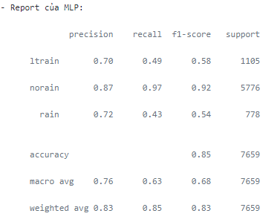
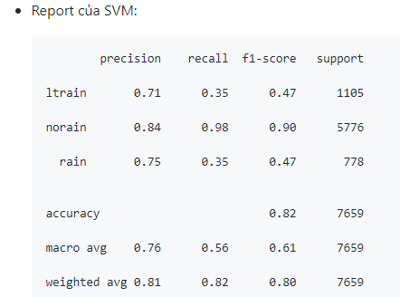
ĐÁNH GIÁ MỨC ĐỘ DỰ ĐOÁN CỦA MÔ HÌNH TRÊN TẬP TRAIN + VAL

Slide 21
ĐÁNH GIÁ MỨC ĐỘ DỰ ĐOÁN CỦA MÔ HÌNH TRÊN TẬP TRAIN + VAL
Kết quả của mô hình MLP vẫn tốt hơn so với SVM
Về Precision, MLP thấp hơn SVM ở 2 nhãn ltrain và rain
Về Recall, MLP cao hơn SVM ở 2 nhãn ltrain và rain
Về Accuracy MLP cao hơn SVM
Kết luận: MLP làm tốt hơn trong khoảng tìm ra được các trường hợp là mưa hoặc ít mưa (điều mà ta mong muốn) so sới SVM, ngoài ra accuracy của MLP cũng cao hơn SVM.
Chọn MLP

Slide 22
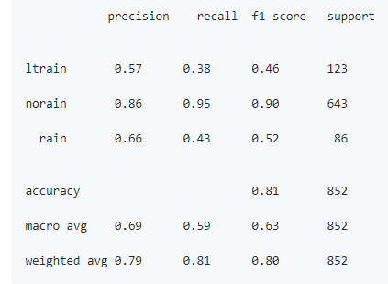
THỬ NGHIỆM TRÊN TẬP TEST

Slide 23
KẾT LUẬN
Mô hình có thể sẽ không hoạt động tốt khi áp dụng vào thực tế do cả precision và recall của 2 nhãn ltran và rain đều khá thấp.
Tuy nhiên, nếu không yêu cầu độ chính xác quá cao, mô hình có thể xem như một thông tin tham khảo.

